Slide 1
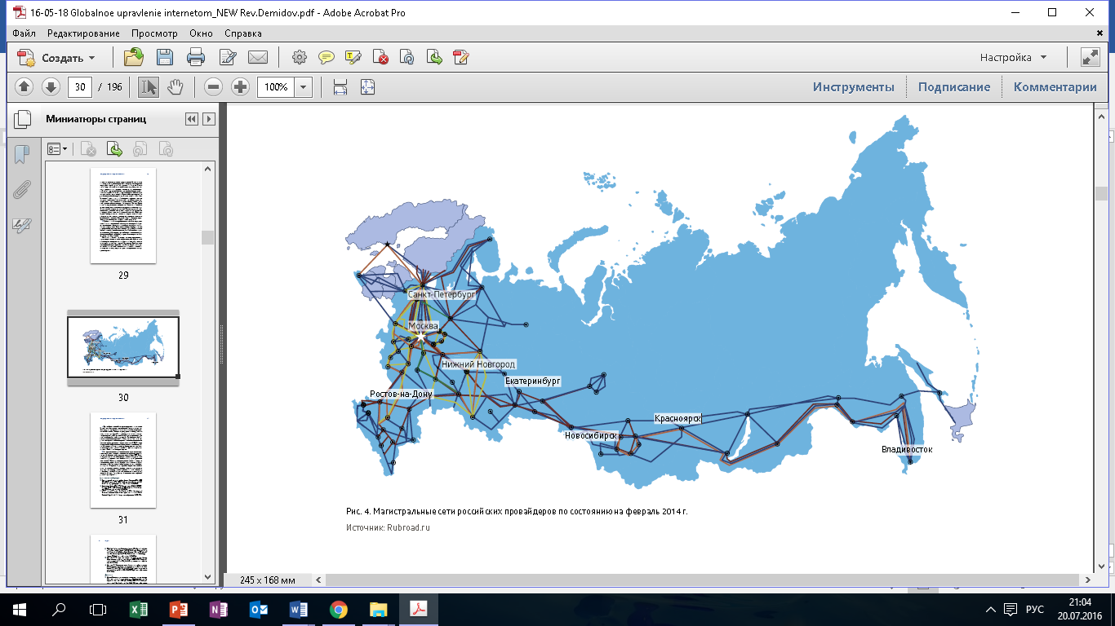
CII Research
Moscow Hackathon
Oleg Demidov
28.08.2016
Инфраструктура Интернета в контексте регулирования жизненно важных услуг и критических информационных инфраструктур: кейс для активных измерений
Олег Демидов Москва, 2016
1

Slide 2
Исследование международного опыта регулирования КИИ/ЖВУ
CII Research
Moscow Hackathon
Oleg Demidov
28.08.2016
7 государств:
Аргентина
Германия
КНР
РФ
США
Швеция
Япония
Надгосударственная структура (ЕС)
Международная организация (ОЭСР)
Выборка охватывает передовые регуляторные практики крупнейших цифровых экономик и центров ИТ-инфраструктуры
2

Slide 3
Объект исследования:
инфраструктура Интернета в контексте КИИ/ЖВУ
CII Research
Moscow Hackathon
Oleg Demidov
28.08.2016
Инфраструктурные элементы глобальной системы уникальных идентификаторов Интернета (система УИИ), прежде всего инфраструктура DNS:
инфраструктурные элементы глобальной системы DNS: авторитативные корневые серверы DNS и их «зеркала»;
авторитативные серверы DNS, поддерживающие страновые и общие домены верхнего уровня;
нижестоящая по уровню иерархии DNS по отношению к авторитативным корневым серверам инфраструктура DNS-резолверов;
Сетевая инфраструктура ключевых интернет-провайдеров: магистральные волоконно-оптические сети, интерконнекты, инфраструктура энергоснабжения и проч., сетевое оборудование маршрутизации
Инфраструктура, обеспечивающая связность и взаимодействие сетей различных операторов: точки обмена трафиком (IXPs), интерконнекты
3

Slide 4
Резюме исследования (I)
CII Research
Moscow Hackathon
Oleg Demidov
28.08.2016
В международной практике нет единого подхода к регулированию КИИ и единое понимание того, как соотносятся с КИИ сервисы и инфраструктура Интернета.
Нет универсальной методологии, таксономии и системы критериев для категорирования и классификации КИИ
Классификация существующих подходов:
(Япония, США и проч.) Объект регулирования - ИТ-инфраструктура КВО, категорирования и таксономии является производной по отношению к КВО. Интернет и сервисы ИТ-отрасли, не выделяются в отдельный сектор КВО.
(РФ) КИИ = отдельная категория объектов регулирования, но по системе критериев и таксономии производна по отношению к КВО. В ряде случаев понятие КИИ привязывается к АСУ ПТП КВО. Интернет + другие сети передачи данных относятся к КИИ, но в привязке к функционированию КВО.
(ЕС, Германия, Швеция) ИТ+Интернет = отдельная сфера регулирования; вместо КИИ – жизненно важные услуги (ЖВУ) и критически важные услуги (КВУ).
4

Slide 5
Резюме исследования (II)
CII Research
Moscow Hackathon
Oleg Demidov
28.08.2016
Ключевые тенденции в международной регуляторной практике:
Вывод КИИ из элемента обеспечения функционирования КВО в самостоятельную сферу регулирования (КИИ – шире чем АСУ ПТП КВО)
Инфраструктура и сервисы Интернета начинает выделяться в самостоятельный круг объектов регулирования; процесс не завершен
Изменение взгляда на природу предмета регулирования: от защиты объектов инфраструктуры к обеспечению БСО (безопасность, стабильность, отказоустойчивость) услуг, предоставляемых за счет такой инфраструктуры
В рамках ИТ и Интернет отрасли: смена приоритетов от защиты и обеспечения безопасности к непрерывности бизнеса и обеспечению БСО
ЕС и государства-члены ЕС: смена целеполагания в регулировании – от обеспечения национальной безопасности за счет защиты КВО/КИИ – к гарантированному предоставлению населению ЖВУ/КВУ
5

Slide 6
Кейс для измерения: метрики ФРГ
CII Research
Moscow Hackathon
Oleg Demidov
28.08.2016
2015 г.: внесение поправок в федеральное законодательство по ИБ через Акт об информационной безопасности (ITSG)
Определение приоритетных секторов КИ
Определение компетенций федеральных регуляторов по обеспечению ИБ КИ
Выработка линейки требований по обеспечению ИБ и защите систем к операторам КИ
Апрель 2016 г.: Распоряжение Федерального управления по информационной безопасности (BSI) об определении круга операторов КИ (КВУ)
Система метрик и количественных пороговых значений по всем видам КВУ
«Правило 500 тыс.»: от услуг конкретного оператора должно зависеть не менее 500 тыс. чел. – критический порог, рассчитанный как доля от общего населения ФРГ (0,625% от 80 млн)
Метрики и пороговые значения подробно по всем видам инфраструктуры Интернет-сектора
Задача: применить пороговые значения ФРГ к инфраструктуре российской Интернет-отрасли и определить гипотетический круг операторов КВУ РФ
6

Slide 7
Кейс для измерения:
метрики ФРГ и датасеты
CII Research
Moscow Hackathon
Oleg Demidov
28.08.2016
№. | Категория критически важных услуг (КВУ) | Измеряемый критерий | Пороговое значение
1. | Голосовая связь и передача данных
1.1 | Доступ
1.1.1 | Сети локального доступа, обеспечивающие общедоступные услуги связи и передачи данных | Число клиентов | 100 000
1.2. | Передача голосового сигнала и данных
1.2.1 | Передающие сети, поддерживающие общедоступные услуги передачи данных и доступа в Интернет (не входит пункт 1.1.1) | Кол-во пользователей соответствующей услуги | 100 000
1.3 | Обмен трафика
1.3.1 | Точки обмена трафиком (IXP) | Среднегодовое количество подключенных АС | 300 АС
1.4. | Управление DNS
1.4.1 | Рекурсивные DNS-резолверы | Ежедневное количество DNS­-запросов | 2 500 000
1.4.2 | Авторитативные серверы DNS | Кол-во доменов, для кот. сервер авторитативный | 250 000
7

Slide 8
Кейс для измерения:
метрики ФРГ и датасеты
CII Research
Moscow Hackathon
Oleg Demidov
28.08.2016
№. | Категория критически важных услуг (КВУ) |  | Измеряемый критерий | Потенциальные датасеты
1. | Голосовая связь и передача данных
1.1 | Доступ
1.1.1 | Сети локального доступа | Число клиентов |  | 1) Статистика Минкомсвязи РФ 2) Оценка по числу использованных IP-адресов для доступа к сети
1.2. | Передача голосового сигнала и данных
1.2.1 | Передающие сети (не входит пункт 1.1.1) | Кол-во пользователей услуги |  | Сбор статистики по транзитным АС
1.3 | Обмен трафика
1.3.1 | Точки обмена трафиком (IXP) | Среднегодовое количество подключенных АС |  | Данные PeeringDB Статистика IXP (BGP Summary с Looking Glass)
1.4. | Управление DNS
1.4.1 | Рекурсивные DNS-резолверы | Ежедневное количество DNS­-запросов для зоны |  | Приблизительная оценка по данным DNSDB
1.4.2 | Авторитативные серверы DNS | Кол-во доменов, для кот. сервер авторитативный |  | Данные сканирования зон DNS
8

Slide 9
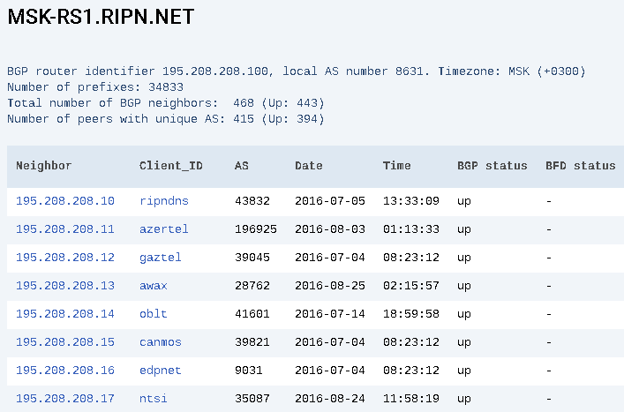
Пример: MSK-IX Looking Glass
CII Research
Moscow Hackathon
Oleg Demidov
28.08.2016
9

Slide 10
Кейс для измерения:
метрики ФРГ и датасеты
CII Research
Moscow Hackathon
Oleg Demidov
28.08.2016
№. | Категория КВУ | Измеряемый критерий | Пороговое значение
2. | Хранение и обработка данных
2.1 | Площадки хранения данных
2.1.1 | Дата-центры | Законтрактованная мощность в МВт | 5 МВт
2.2. | Инфр-ра размещения и хранения данных
2.2.1 | Серверные парки | Количество эксплуатируемых серверов | 25 000
2.2.2 | Сети доставки контента (CDN) | Объем передаваемых данных (ТБ в год) | 75 000 TБ
2.3. | Выпуск цифровых сертификатов
2.3.1 | Удостоверяющие центры | Кол-во выпущенных квалифицированных сертификатов | 500 000
 |  | Количество сертификатов для аутентификации общедоступного сервера (серверные серт-ты для веб-серверов, серверов ЭП, облачных сертификатов (включая серт-ты TLS/SSL) | 10 000
10

Slide 11
Кейс для измерения:
метрики ФРГ и датасеты
CII Research
Moscow Hackathon
Oleg Demidov
28.08.2016
№. | Категория КВУ | Измеряемый критерий | Потенциальные датасеты
2. | Хранение и обработка данных
2.1 | Площадки хранения данных
2.1.1 | Дата-центры | Законтрактованная мощность в МВт | Отраслевые исследования Данные энергосетей, обслуживающих ЦОД
2.2. | Инфр-ра размещения и хранения данных
2.2.1 | Серверные парки | Количество эксплуатируемых серверов | Статистика операторов ЦОД Оценка по числу используемых IP-адресов
2.2.2 | CDN | Объем передаваемых данных (ТБ в год) | Самоотчетность операторов CDN
2.3. | Выпуск цифровых сертификатов
2.3.1 | УЦ | Кол-во выпущенных квалифицированных сертификатов | Статистика регуляторов (Минкомсвязи РФ, ФСБ РФ)
 |  | Количество сертификатов для аутентификации общедоступного сервера (включая серт-ты TLS/SSL)
11

Slide 12
CII Research
Moscow Hackathon
Oleg Demidov
28.08.2016
Спасибо за внимание!

